Slide 1
НЕКОММЕРЧЕСКОЕ АКЦИОНЕРНОЕ ОБЩЕСТВО
«КАЗАХСКИЙ НАЦИОНАЛЬНЫЙ УНИВЕРСИТЕТ
ИМЕНИ АЛЬ-ФАРАБИ»
Цифровые инструменты с использованием
систем искусственного интеллекта
Руководитель Офиса академических и цифровых инноваций
Нестеренков Пётр Александрович

Slide 2
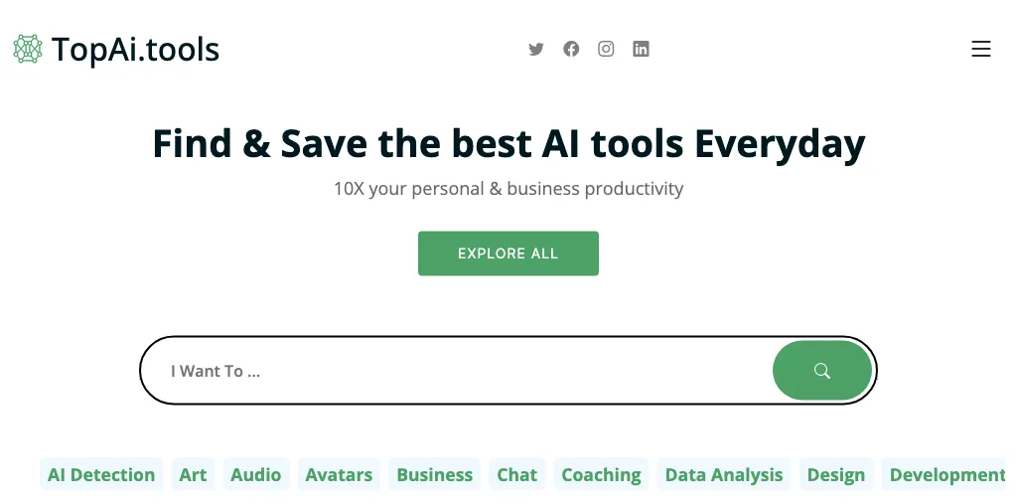
Сервис поиска цифровых инструментов
Сервис https://topai.tools/ предоставляет разнообразные инструменты и ресурсы, связанные с искусственным интеллектом (AI) и машинным обучением (ML). Он предназначен для разработчиков, преподавателей, обучающихся исследователей и всех интересующихся использованием AI в профессиональной деятельности.
Преимущества Topai.tools и Capterra для преподавателей вузов:
расширение образовательного опыта: сайт предоставляет дополнительные ресурсы и инструменты, которые помогут преподавателям расширить свои знания и поддержать обучение студентов в области искусственного интеллекта и машинного обучения.
практическое применение: С использованием инструментов машинного обучения и наборов данных на сайте, преподаватели смогут создавать практические задания и проекты, помогающие студентам применить свои знания на практике.
интеграция в учебные программы: Материалы и инструменты на сайте могут быть интегрированы в учебные программы, обогащая курс и обеспечивая студентам доступ к актуальным ресурсам.
Официальный сайт: https://topai.tools/
https://www.capterra.com/
https://www.synthesia.io/post/ai-tools#152-best-artificial-intelligence-tools-of-2023

Slide 3
Чат – боты и генераторы/обработчики текста
Chat-GPT представляет собой модель генерации естественного языка, разработанную OpenAI. Это инструмент искусственного интеллекта, который может быть использован преподавателями и обучающимися для поддержки учебного процесса и обмена знаниями.
Преимущества для преподавателей:
Помощь в подготовке курсов и учебных материалов.
Ответы на вопросы студентов и объяснение сложных концепций.
Поддержка исследований и доступ к актуальной информации.
Преимущества для обучающихся:
Поддержка в обучении новым темам и объяснение сложных понятий.
Помощь в выполнении проектов и заданий.
Проверка работ и предоставление рекомендаций по улучшению качества и структуры.
Официальный сайт: https://openai.com/

Slide 4
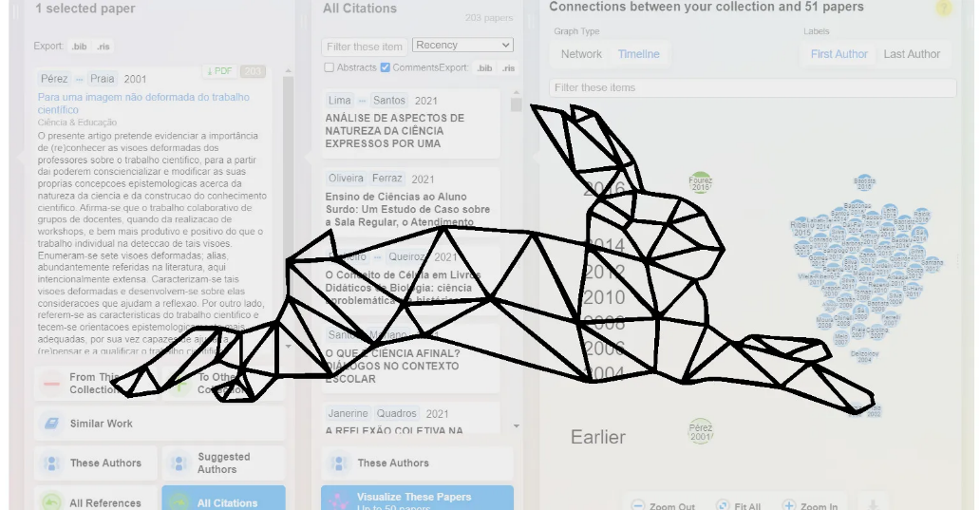
Чат – боты и поисковые системы
Официальный сайт: https://you.com/
Официальный сайт: https://www.perplexity.ai/
Официальный сайт: https://glasp.co/youtube-summary
Официальный сайт: https://researchrabbitapp.com/

Slide 5
Рекомендация создания запросов для
чат – ботов и поисковых систем
Краткость и четкость: формулируйте свой запрос ясно и кратко. Избегайте излишних деталей, но старайтесь дать достаточно информации для полного понимания вашего вопроса.
Ключевые слова: Используйте ключевые слова, наиболее точно описывающие ваш запрос. Например, вместо общих терминов используйте специфические имена, даты, места и т.д.
Формулировка вопроса: Если ваш запрос связан с получением информации, попробуйте сформулировать его в виде вопроса. Например, вместо "рестораны в городе X" вы можете спросить "Какие рестораны в городе X предлагают вегетарианское меню?«
Использование кавычек: Если вы ищете точную фразу, заключите ее в кавычки. Например, "исследования изменения климата".
Уточнение запроса: Если полученные результаты не соответствуют вашим ожиданиям, попробуйте уточнить запрос, добавив дополнительные ключевые слова или изменяя формулировку.
Использование логических операторов: Используйте логические операторы, такие как "AND", "OR", "NOT", для более сложных запросов. Например, "Python AND web development".
Notes:
Краткость и четкость: Формулируйте свой запрос ясно и кратко. Избегайте излишних деталей, но старайтесь дать достаточно информации для полного понимания вашего вопроса.
Ключевые слова: Используйте ключевые слова, наиболее точно описывающие ваш запрос. Например, вместо общих терминов используйте специфические имена, даты, места и т.д.
Формулировка вопроса: Если ваш запрос связан с получением информации, попробуйте сформулировать его в виде вопроса. Например, вместо "рестораны в городе X" вы можете спросить "Какие рестораны в городе X предлагают вегетарианское меню?"
Исключение нежелательной информации: Если вы хотите избежать нежелательных результатов, используйте знак минус перед словами. Например, "коты -фильм" исключит результаты, связанные с фильмами о котах.
Использование кавычек: Если вы ищете точную фразу, заключите ее в кавычки. Например, "исследования изменения климата".
Уточнение запроса: Если полученные результаты не соответствуют вашим ожиданиям, попробуйте уточнить запрос, добавив дополнительные ключевые слова или изменяя формулировку.
Использование логических операторов: Используйте логические операторы, такие как "AND", "OR", "NOT", для более сложных запросов. Например, "Python AND web development".
Уточнение дат: Если информация зависит от времени, добавьте даты в запрос. Например, "технологические новости 2023".

Slide 6
AI системы генерации заданий:
инструменты для образования и оценки знаний
AI системы генерации тестовых заданий по тексту используют искусственный интеллект для создания вопросов и заданий на основе предоставленного текстового материала. Эти системы упрощают процесс создания тестов и улучшают оценку знаний учащихся.
Вызовы и этические аспекты:
Качество и достоверность: важно обеспечить высокое качество и точность заданий, чтобы оценка учеников была надежной и справедливой.
Авторство и оригинальность: AI системы должны учитывать авторские права и предотвращать создание плагиата или несанкционированного использования материалов.
Человеческий фактор: вмешательство преподавателя или эксперта может быть необходимо для проверки и корректировки заданий, созданных AI системами.
Официальный сайт: https://www.questionwell.org/
Официальный сайт: https://www.quizalize.com/

Slide 7
Проверка на использование AI систем
Сервисы для проверки генерации текста - онлайн-инструменты, которые позволяют проверить качество и пригодность генерируемого текста, созданного с помощью моделей чат-ботов или искусственного интеллекта.
Они могут быть полезны преподавателям и исследователям для оценки и анализа текстов, сгенерированных моделями AI, и обеспечения соответствия определенным стандартам или критериям. Также данные системы могут указать на наличие вероятно сгенерированного текста чат-бот системами.
Официальный сайт: https://app.gptzero.me/login
Официальный сайт: https://copyleaks.com/
Официальный сайт: https://illuminarty.ai/en/

Slide 8
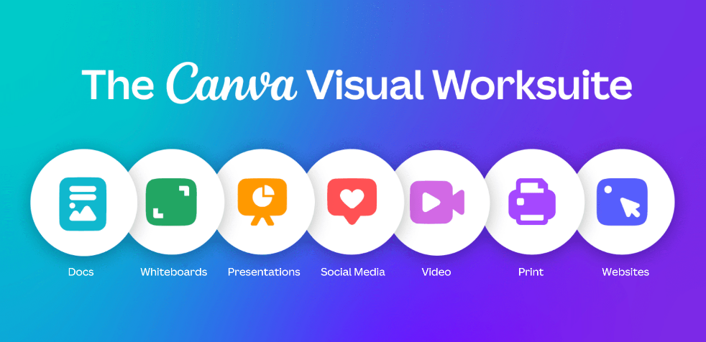
Создание презентаций
https://www.beautiful.ai/
https://www.canva.com/
https://www.visme.co/ru/

Slide 9
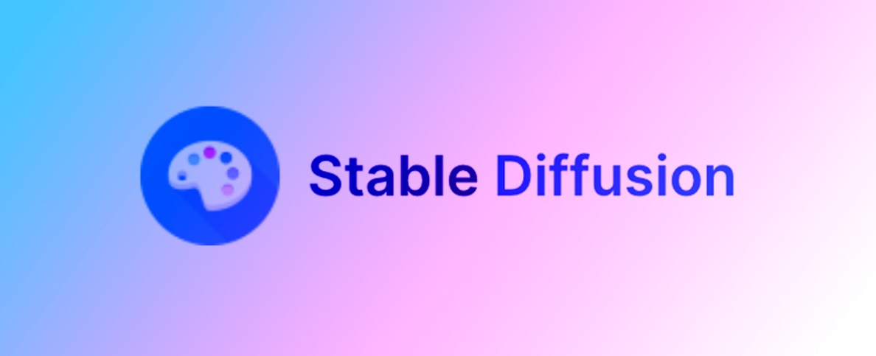
AI системы генерации изображений: искусство в новом измерении
AI системы генерации изображений представляют собой передовые модели искусственного интеллекта, способные создавать оригинальные изображения с помощью компьютерных алгоритмов и глубокого обучения.
Принцип работы AI систем генерации изображений:
Обучение на больших наборах данных: системы тренируются на огромных объемах изображений, чтобы выучить паттерны, стили и особенности различных объектов и сцен.
Генеративные модели: AI системы используют генеративные модели, такие как генеративные состязательные сети (GAN), чтобы создавать новые изображения, комбинируя и трансформируя основные паттерны и признаки, изученные во время обучения.
Контроль и интерактивность: Некоторые AI системы позволяют пользователю контролировать и влиять на генерацию изображений, изменяя определенные параметры, стили или входные данные.
Официальный сайт: https://stablediffusionweb.com/
Официальный сайт: https://firefly.adobe.com/

Slide 10
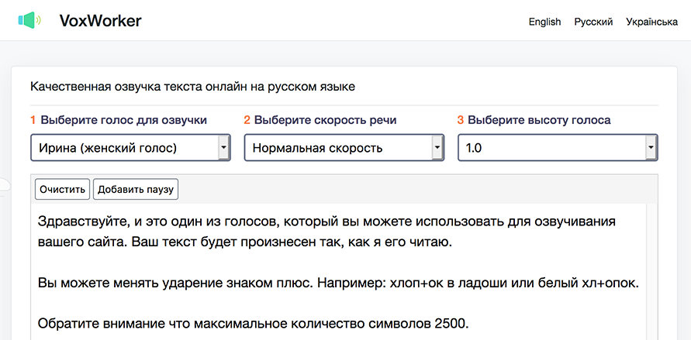
AI системы генерации мультимедиа:
повышение привлекательности образовательного контента
Генерация мультимедийного контента с использованием искусственного интеллекта позволяет создавать аудио и видео материалы. Подобные AI системы открыли новые возможности в творческих областях, таких как композиция музыки, звуковое оформление, видеомонтаж и визуальные эффекты. Созданные с их использованием мультимедиа позволяет оживить интерес слушателей как на традиционных лекциях, так и на онлайн-курсах.
Официальный сайт: https://beta.elevenlabs.io/
Официальный сайт: https://voxworker.com/
Официальный сайт: https://www.heygen.com/

Slide 11
Новости и рекомендации по работе с цифровыми системами:
OPEN.KAZNU.KZ
https://t.me/oaici
OACI.KAZNU

Slide 12
БЛАГОДАРЮ ЗА ВНИМАНИЕ!

